Slide 1
Совместный физкультурно-музыкальный досуг для детей в средней группе с родителями «Моё солнышко»
Цель: Помочь родителям и детям ощутить радость, удовольствие от совместной двигательно-игровой деятельности. Способствовать развитию у родителей и детей умения настраиваться друг на друга, чувствовать партнёра в совместной двигательно-игровой деятельности. Развивать у детей ориентировку в пространстве, силу, ловкость и смелость.
Задачи: 1. Создать комфортную эмоционально-психологическую атмосферу для родителей и детей.
2. Помочь родителям установить эмоциональный контакт с ребёнком, расширяя диапазон их невербального общения.
3. Содействовать возникновению у родителей и детей чувства радости, удовольствия от совместных игр.
4. Обогащать двигательный опыт детей, развивать ориентировку в пространстве, координацию движений.
5. Содействовать эмоциональному сближению родителя с ребёнком.

Slide 2
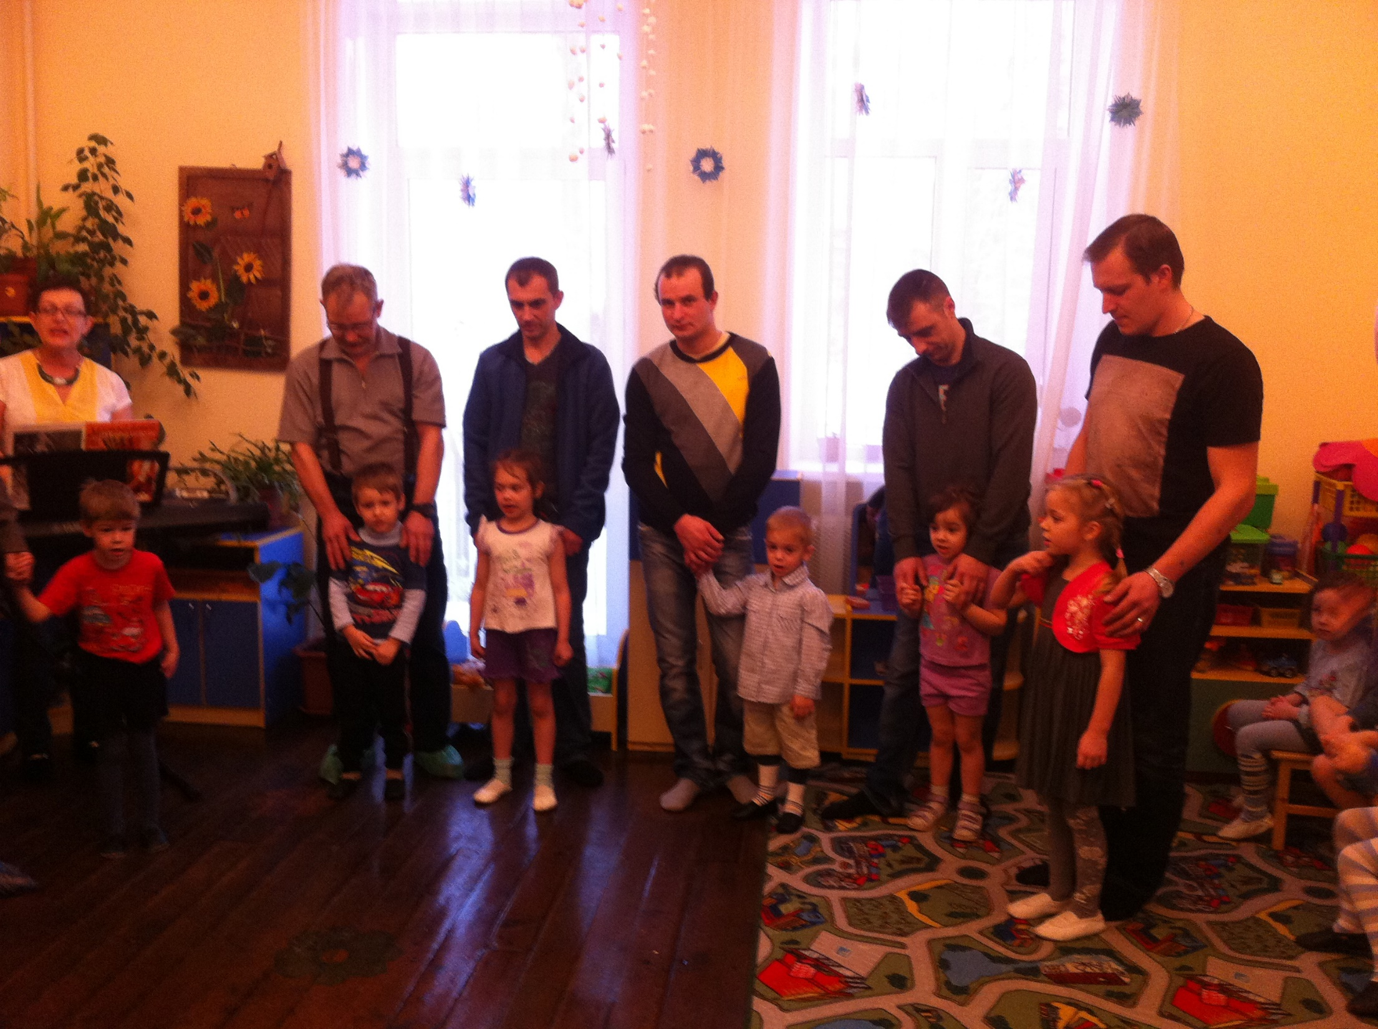
Вместе, весело поем мы песенку о папе.

Slide 3
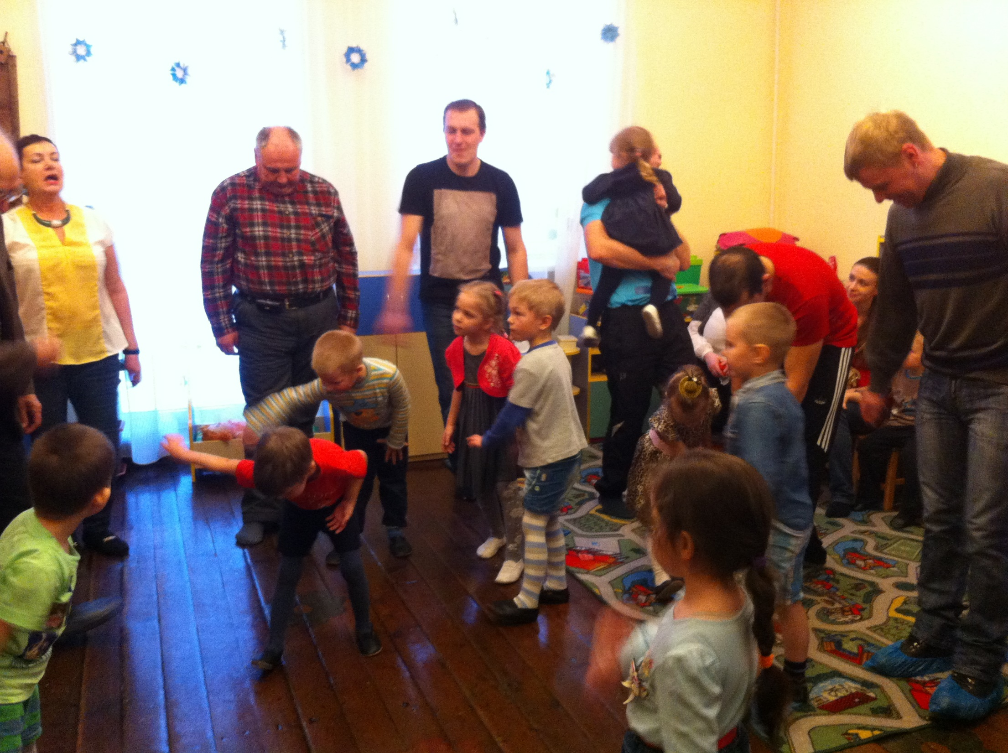
Чтоб на славу нам сегодня отдохнуть,
Продолжаем замечательный наш путь.
Ждёт забава – не дождётся храбрецов,
Вызываем добровольцев – молодцов.

Slide 4
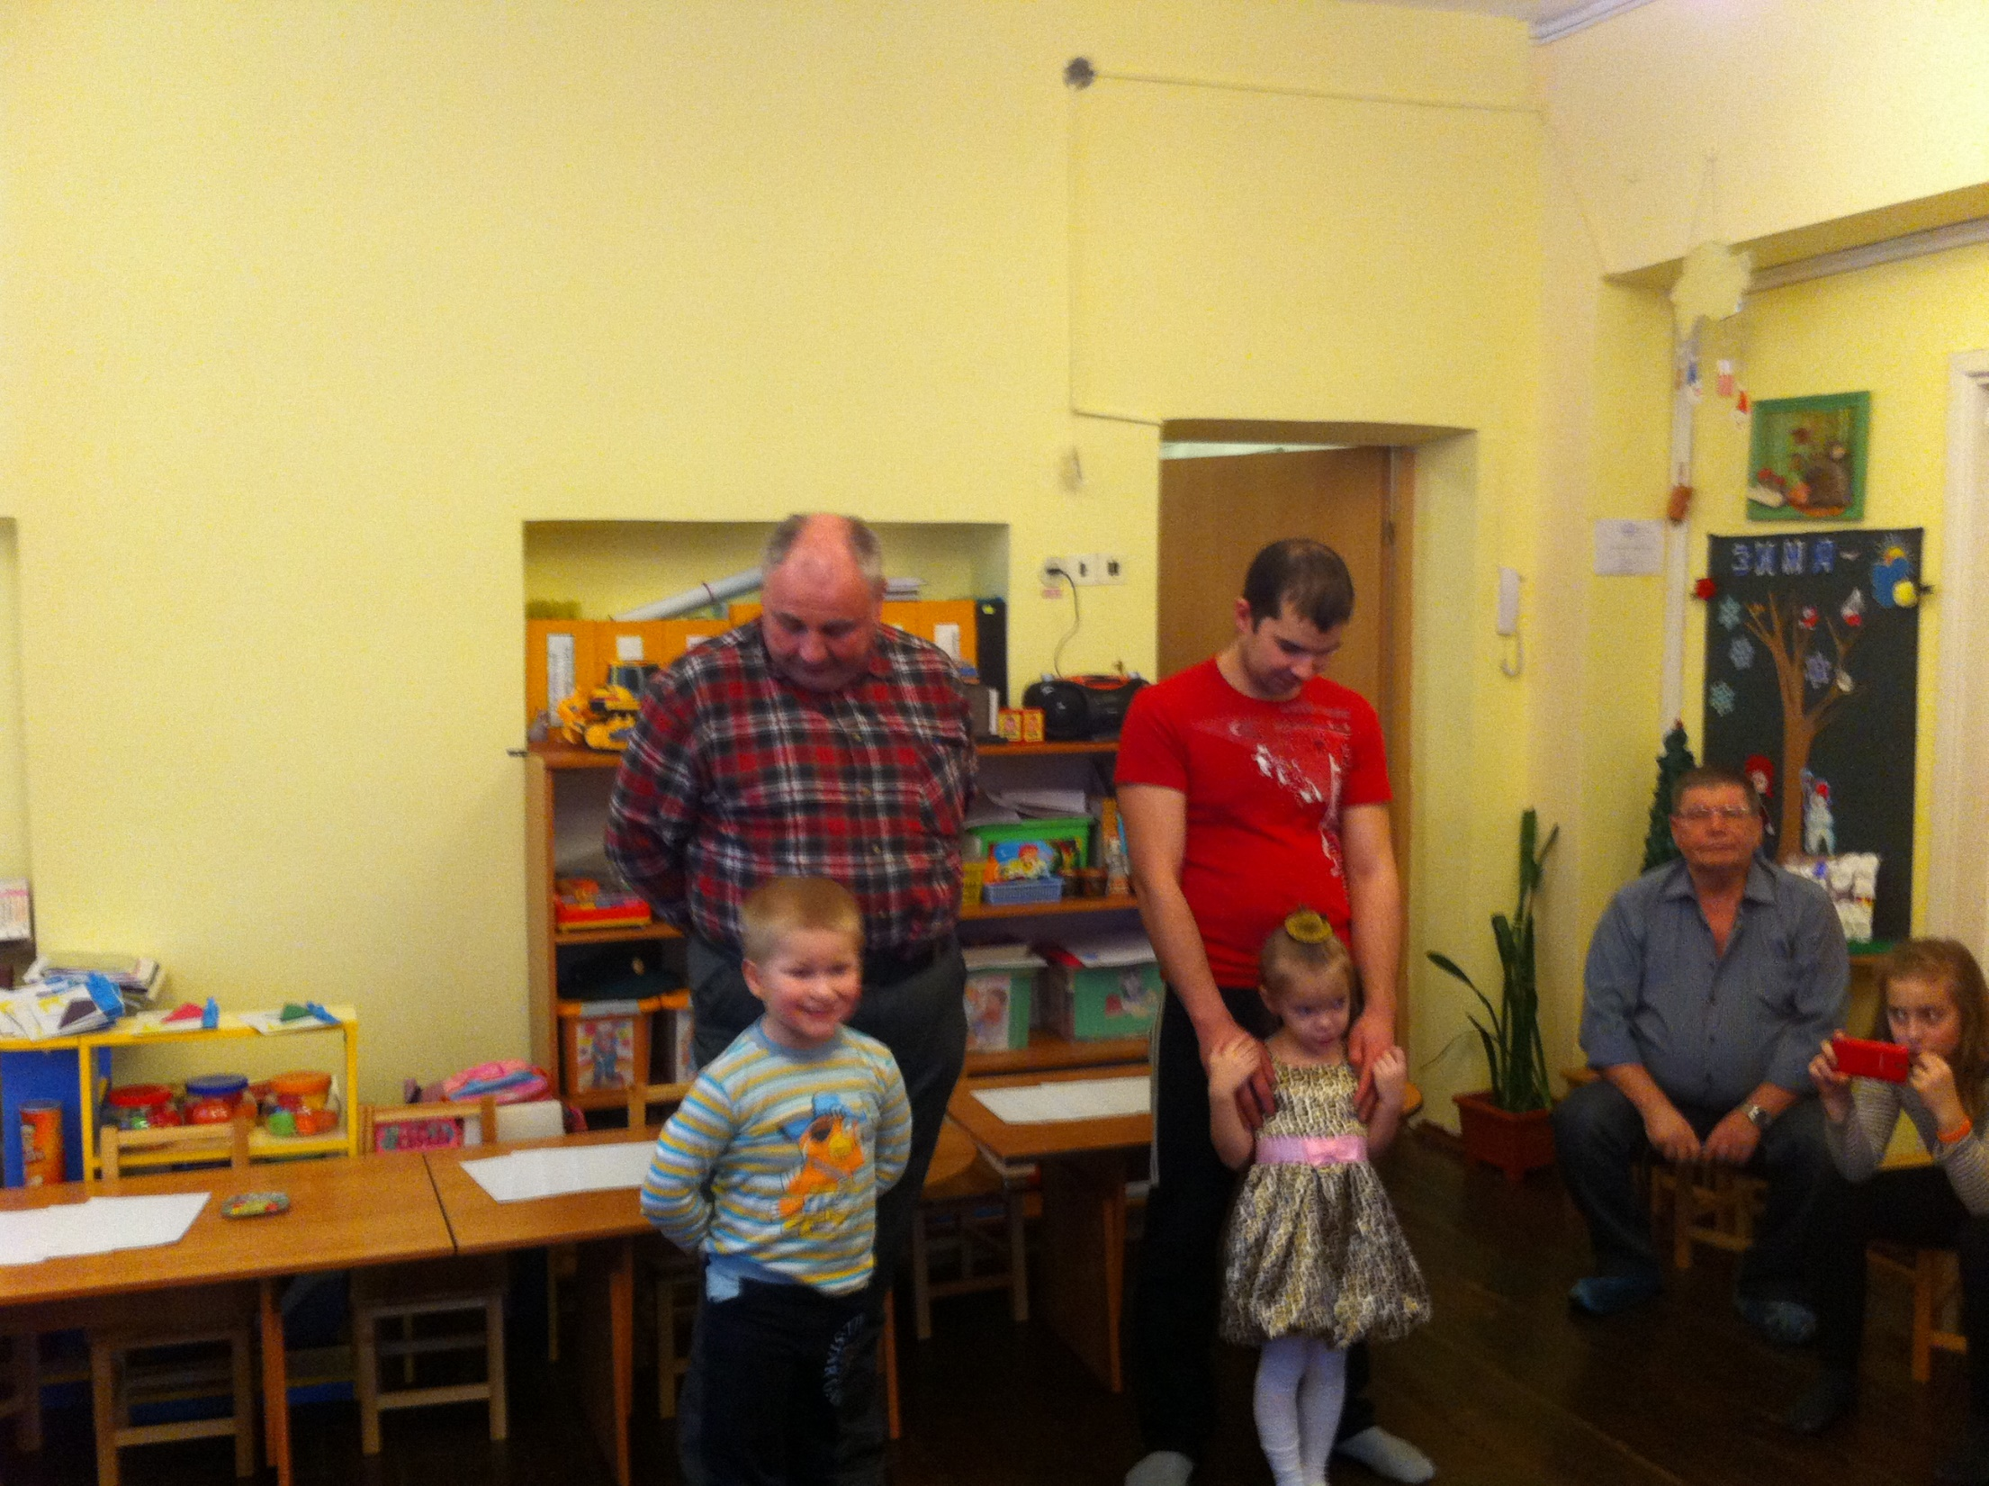
Нельзя мне больше плакать!
Есть важная причина –
Вчера сказал мне папа,
Что я уже мужчина!
Для меня всегда герой –
Самый лучший ПАПА мой!

Slide 5
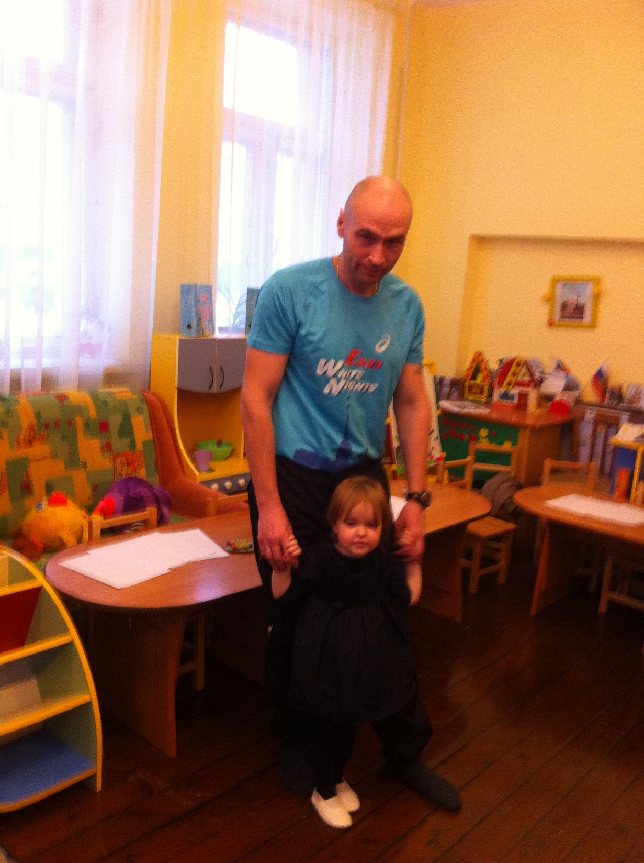
Может он в футбол играть,
Может книжку мне читать,
Может суп мне разогреть,
Может мультики смотреть!

Slide 6
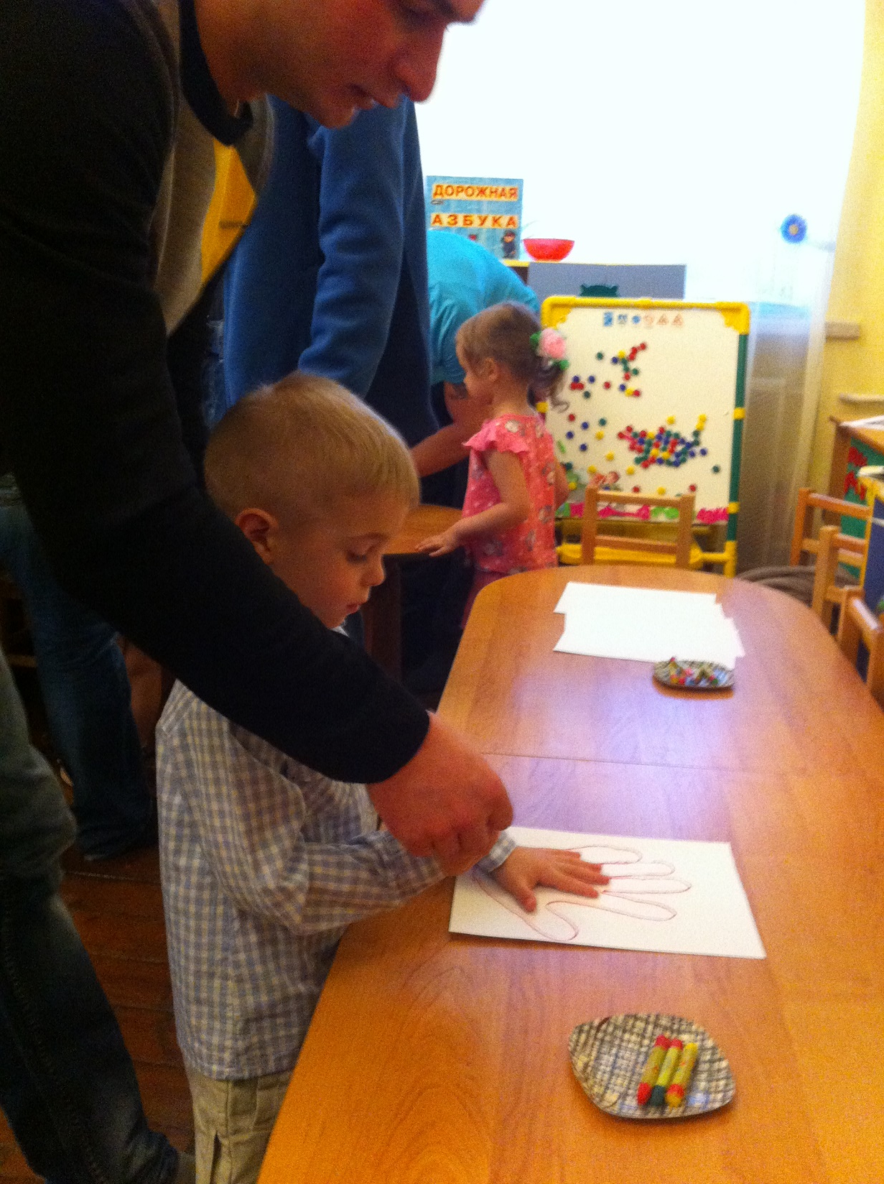
Совместное рисование «Ладошки»

Slide 7
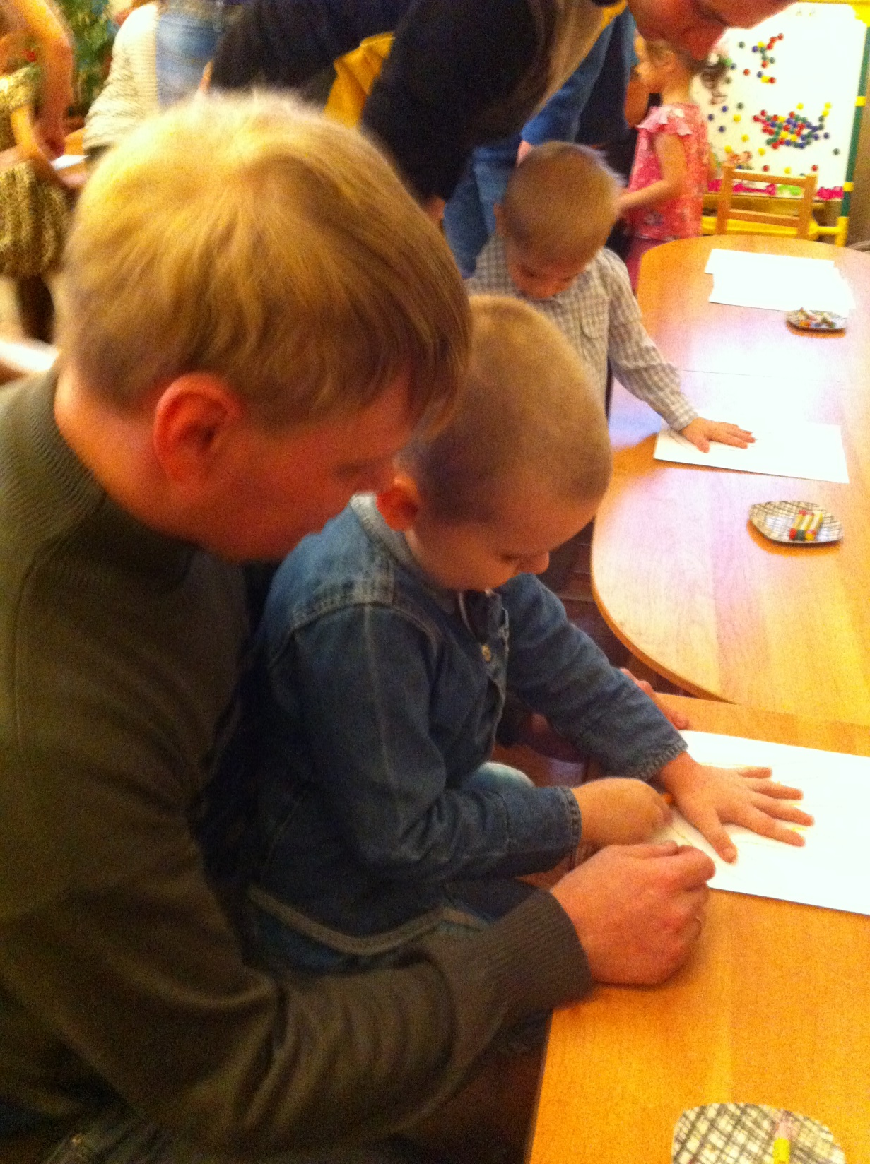
Совместное рисование «Ладошки»

Slide 8
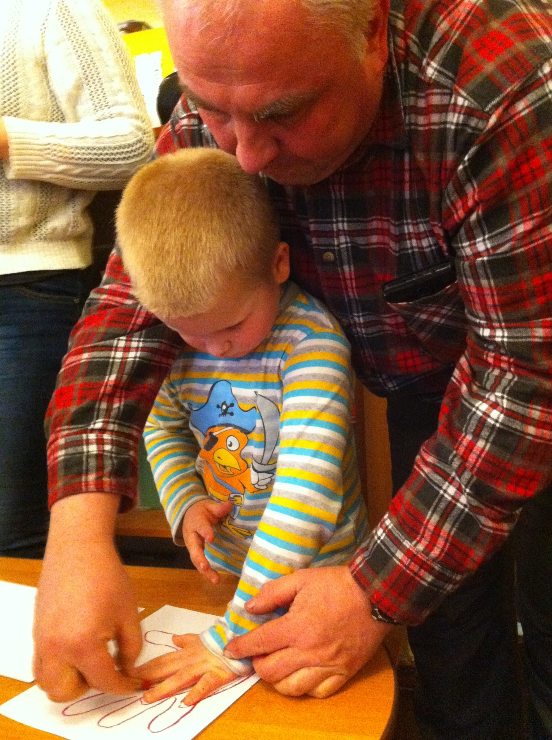
Совместное рисование «Ладошки»

Slide 9
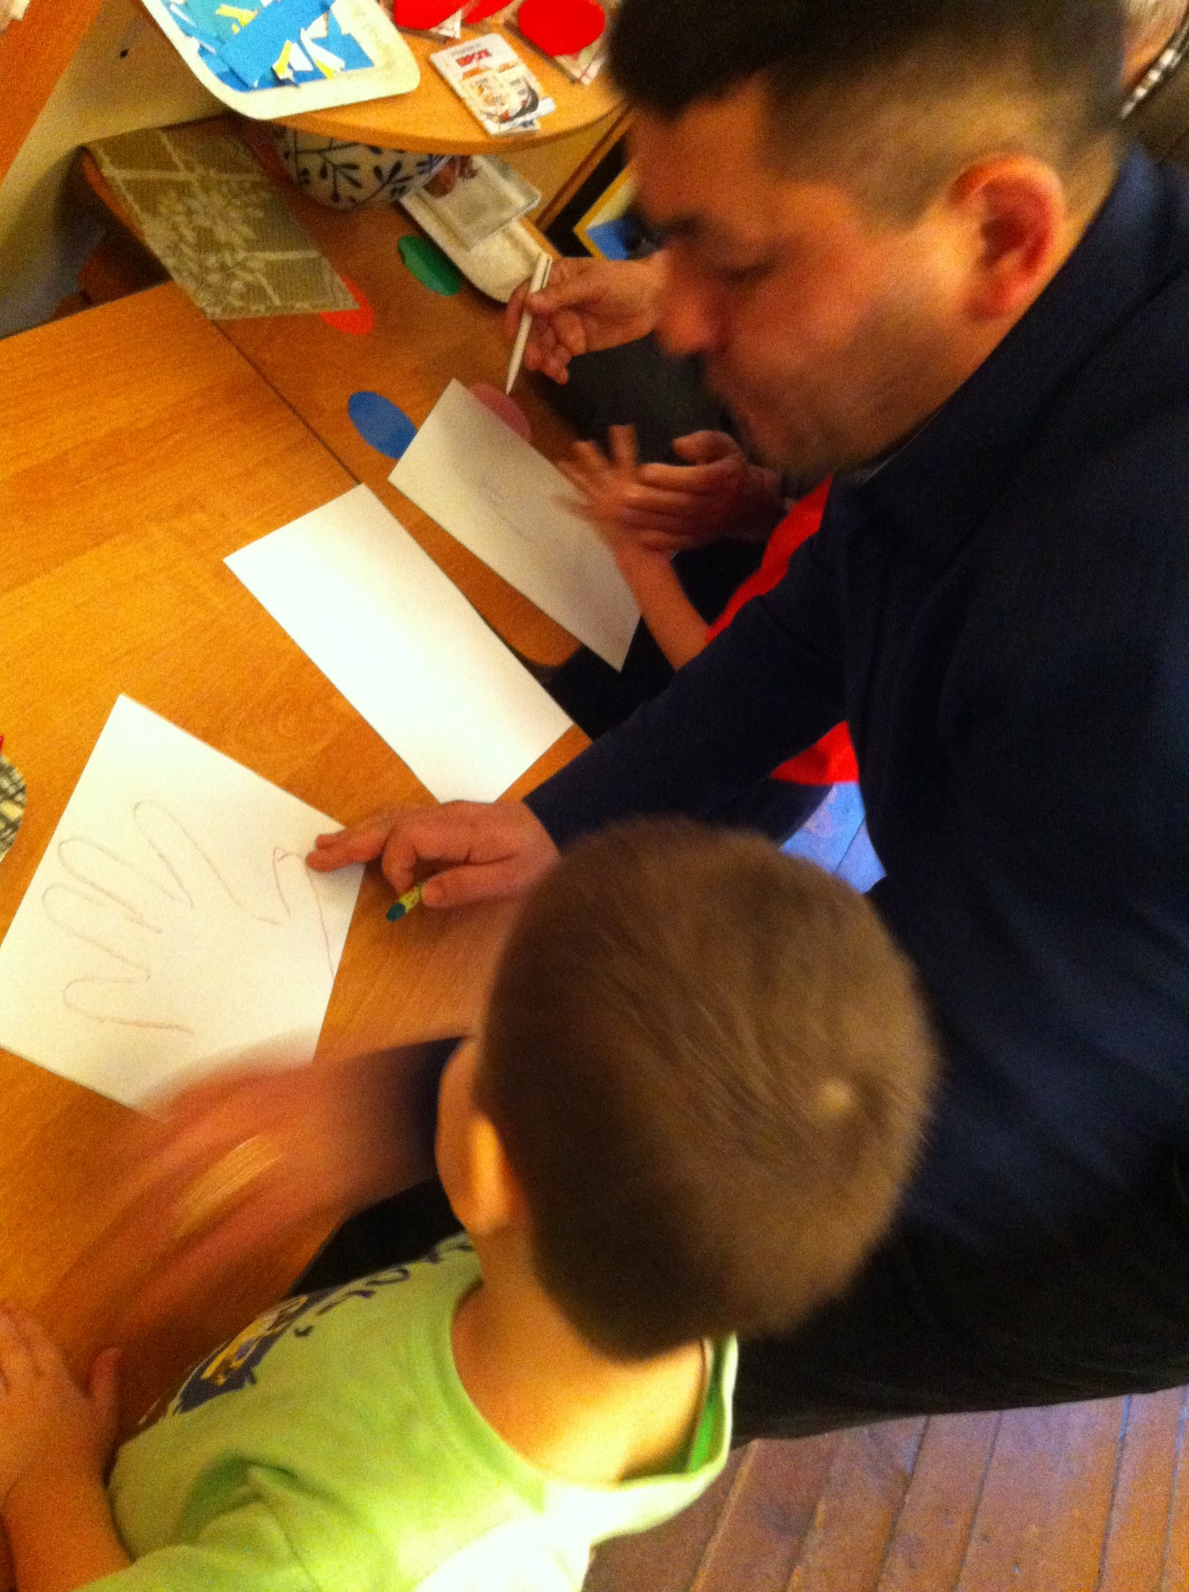
Совместное рисование «Ладошки»

Slide 10
Физкультурный досуг в старшей группе с участием родителей «Веселые старты»
Задачи: Привлекать родителей к активному участию в спортивной жизни детского сада. Помочь им ощутить радость от совместной двигательной деятельности, установить эмоционально-тактильный контакт с детьми.
Закрепить навыки детей, полученные на занятиях физической культуры. Совершенствовать двигательные умения детей в беге, прыжках, метании мяча в цель.
Развивать умение действовать по сигналу, ловкость, быстроту реакции, внимание. Воспитывать выдержку, доброжелательность.

Slide 11
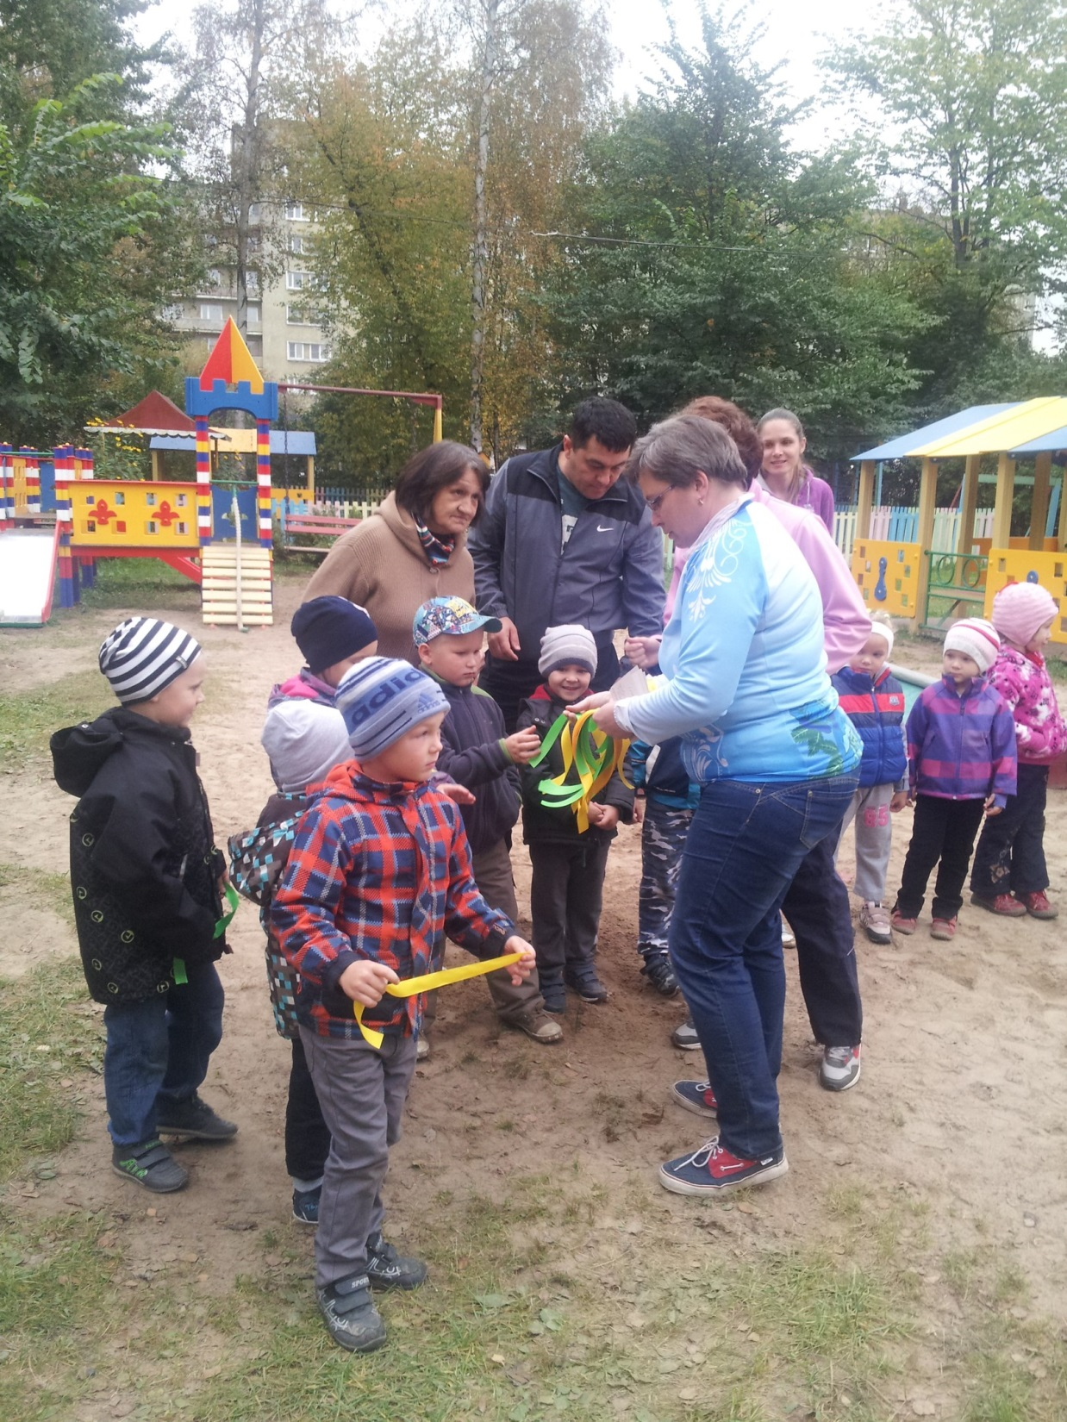
Хочешь ты побить рекорд? Так тебе поможет ( спорт).

Slide 12
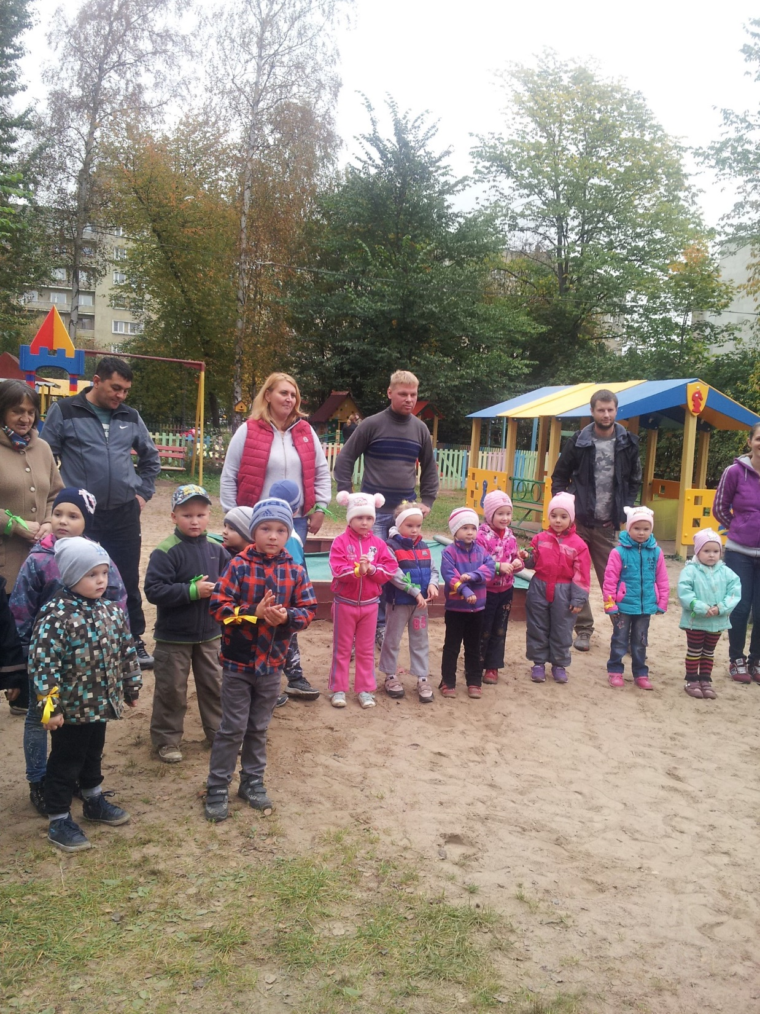
Утром раньше поднимайся, прыгай, бегай, отжимайся,
для здоровья, для порядка
людям всем нужна (зарядка).

Slide 13
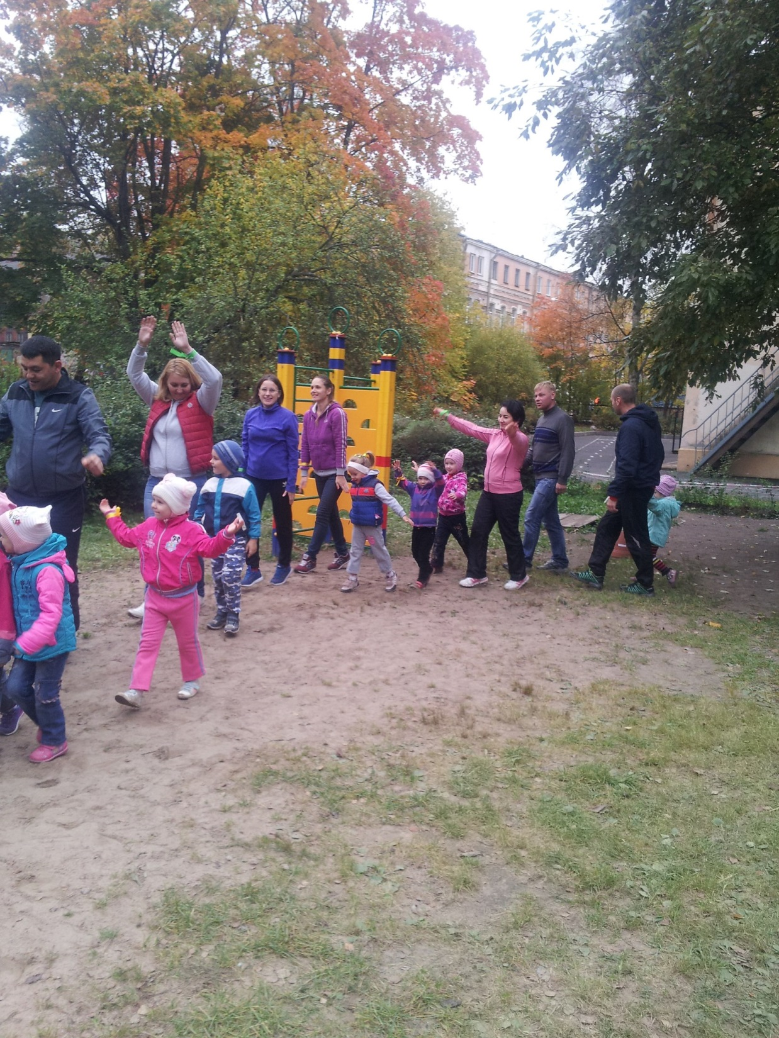
Чтоб большим спортсменом стать, нужно очень много знать,
вам поможет здесь сноровка, и, конечно (тренировка).

Slide 14
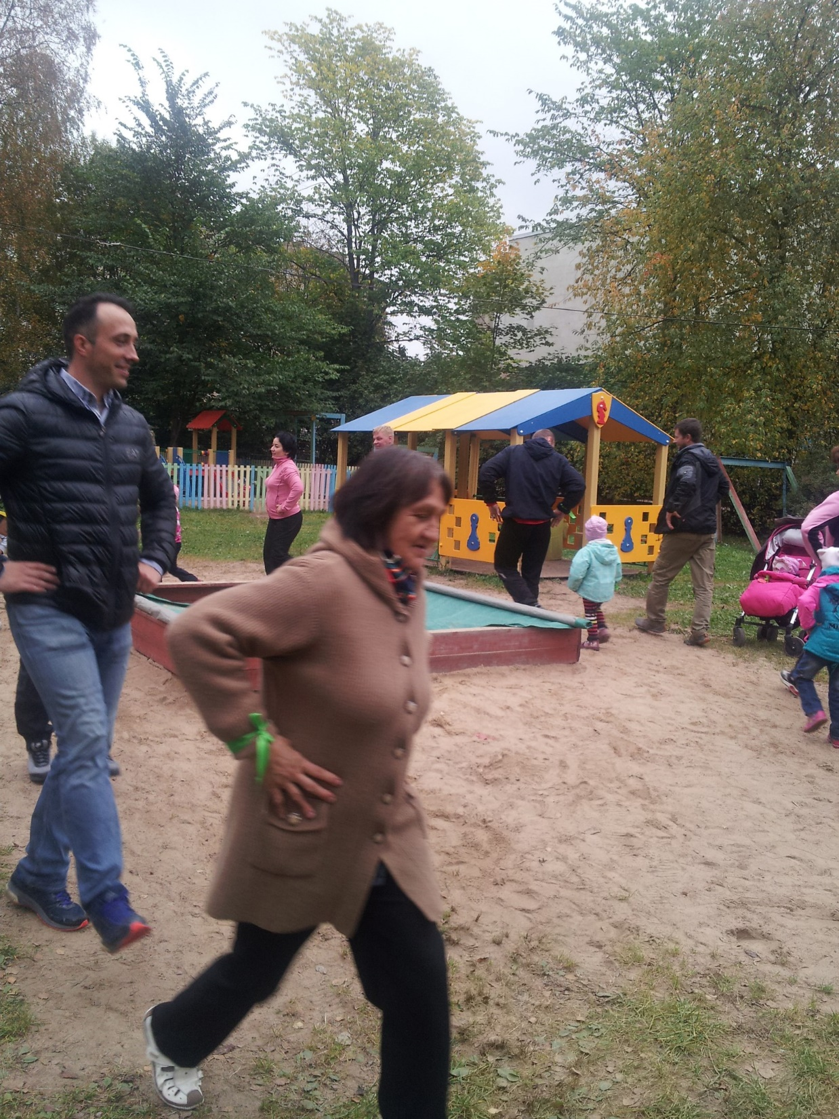
Широко шагаем, ноги поднимаем.

Slide 15
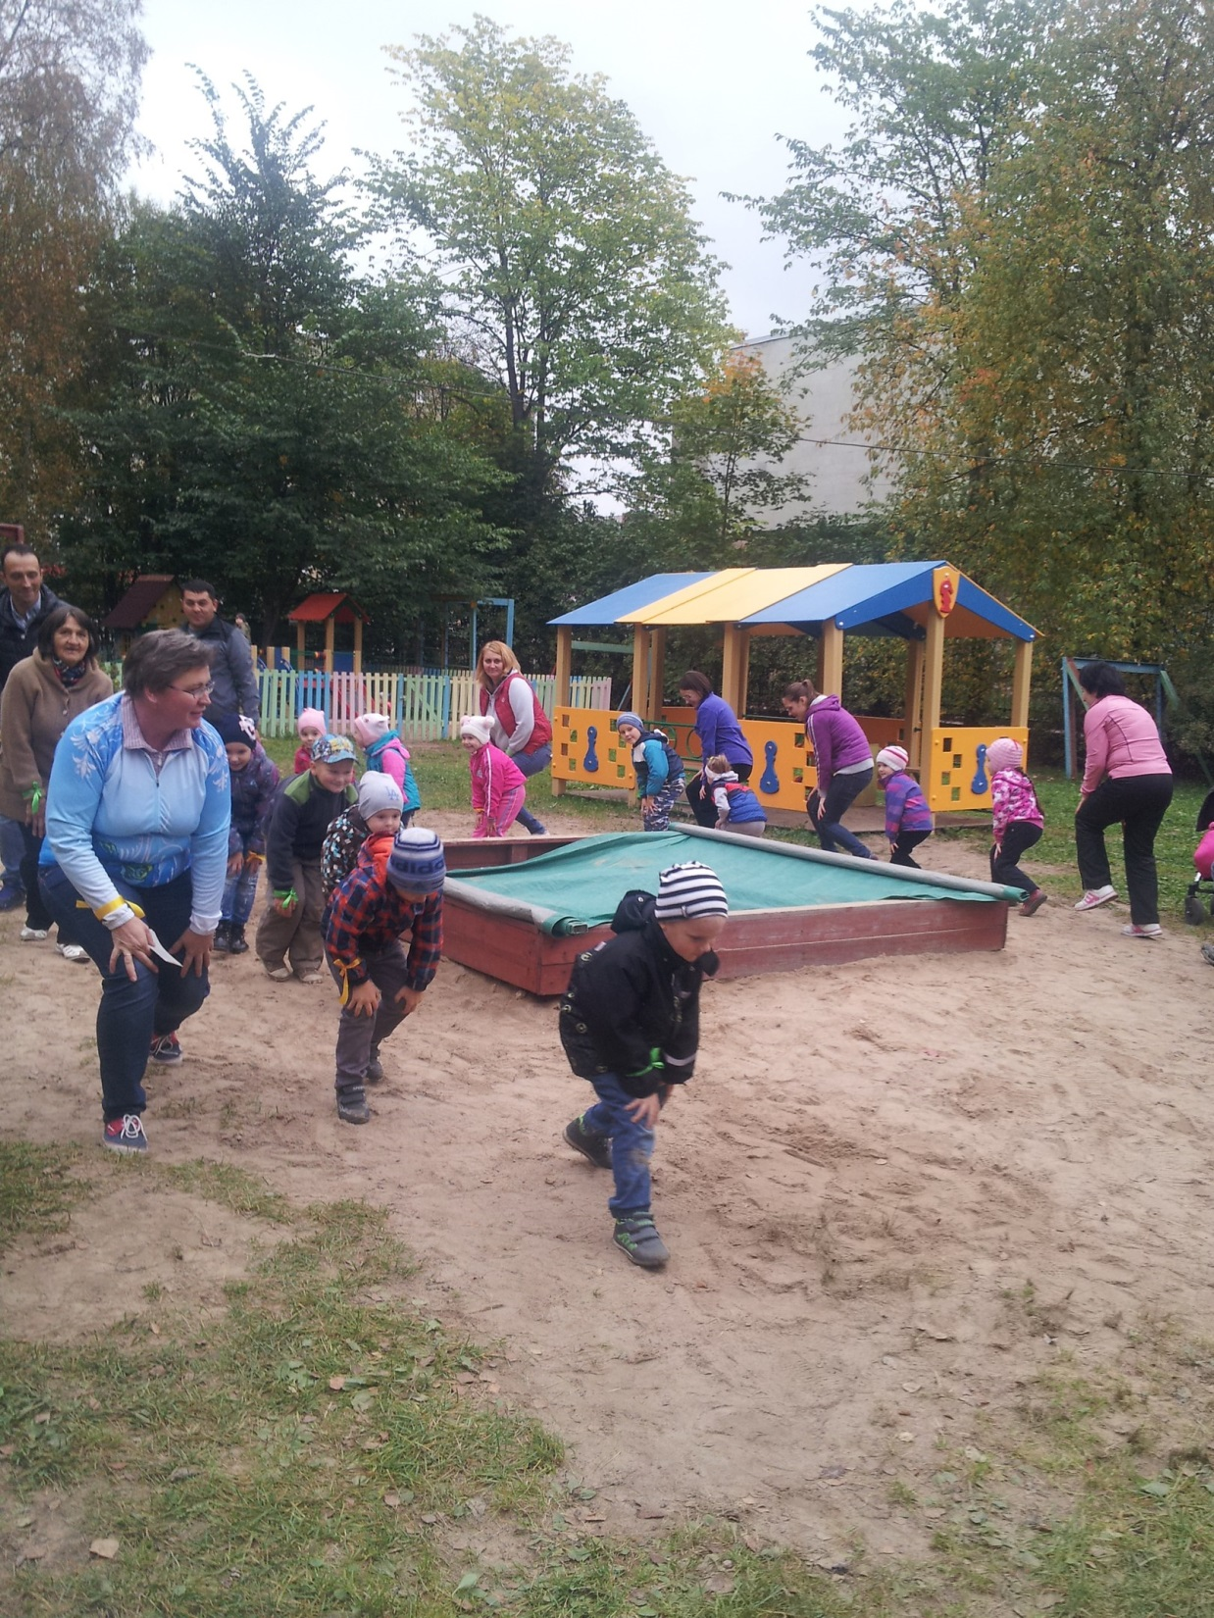
А, теперь присели и пошли!

Slide 16
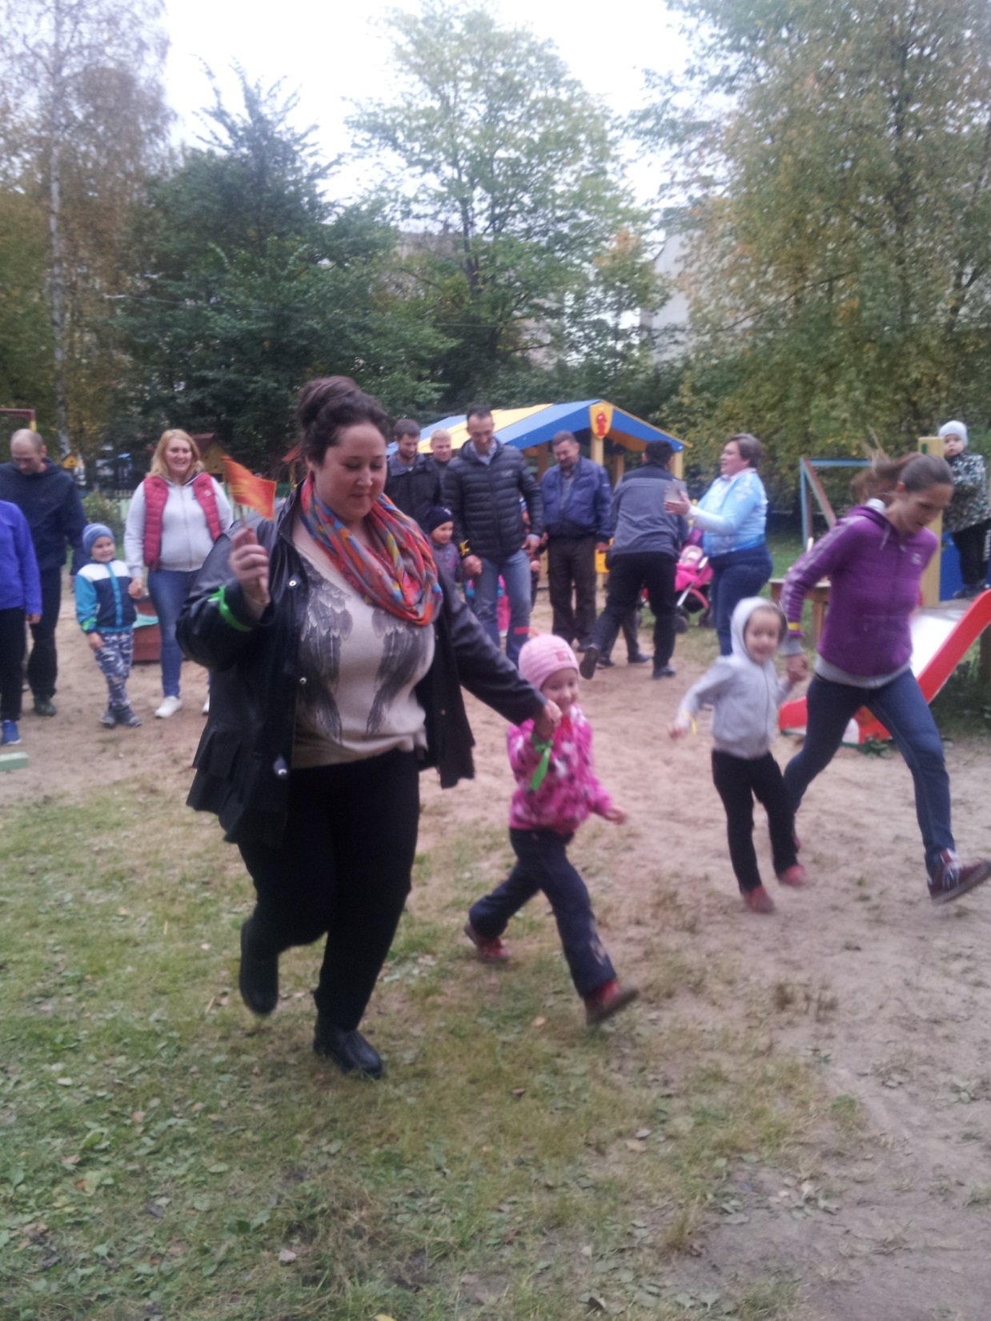
Дружная команда!

Slide 17
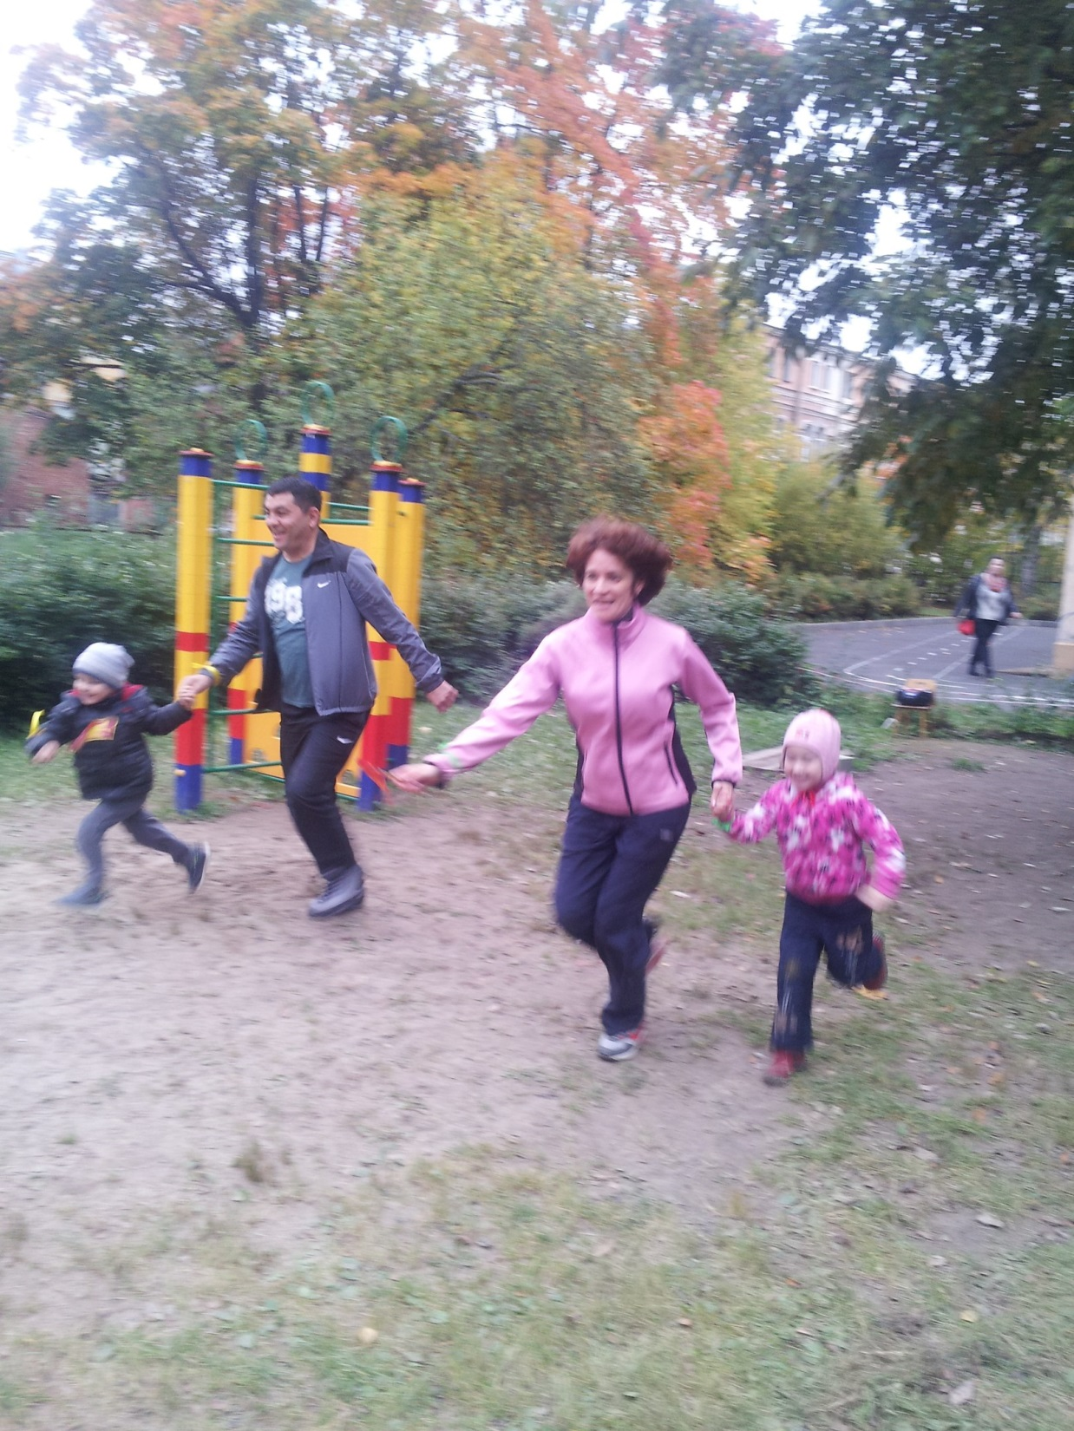
Вместе весело играть!

Slide 18
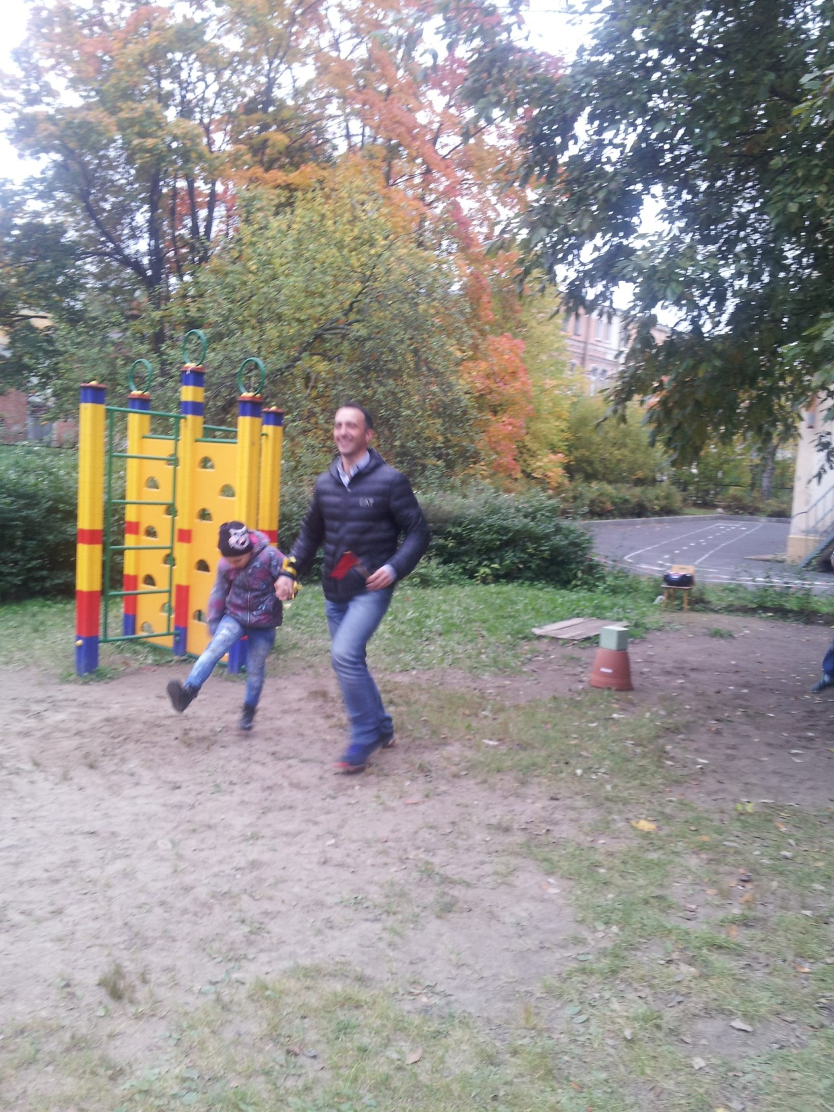
Прыгать, бегать и скакать!

Slide 19
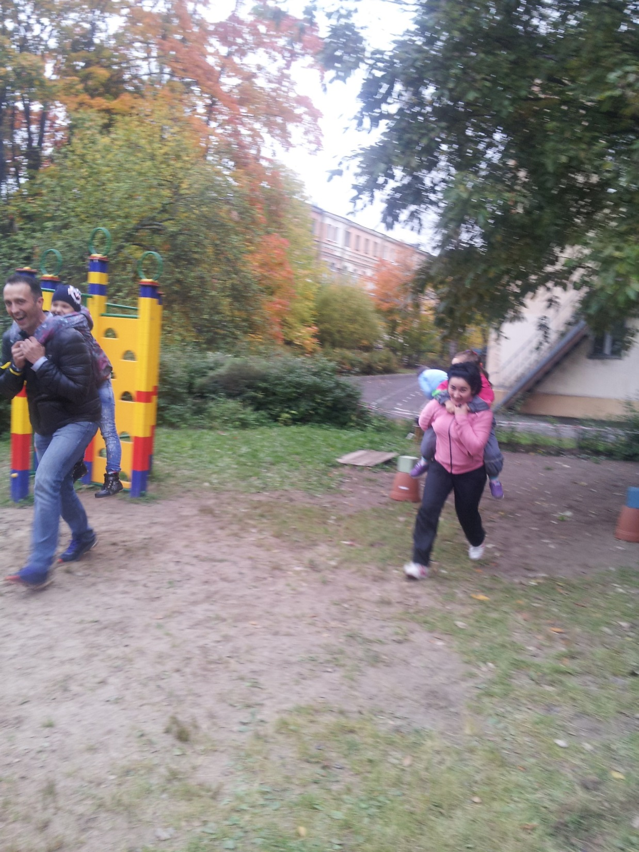
«Кенгуру»

Slide 20
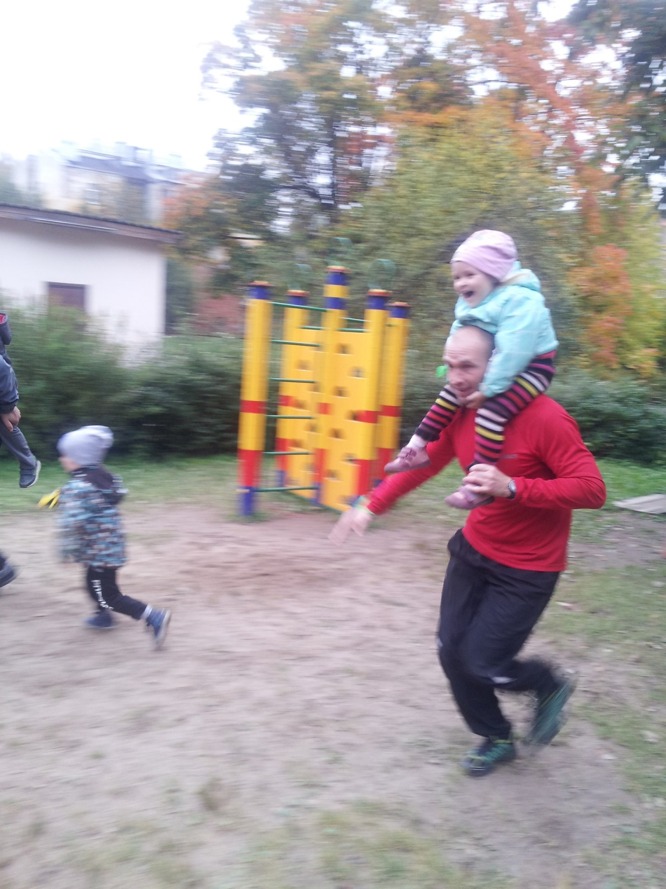
Папа – Вперед!

Slide 21
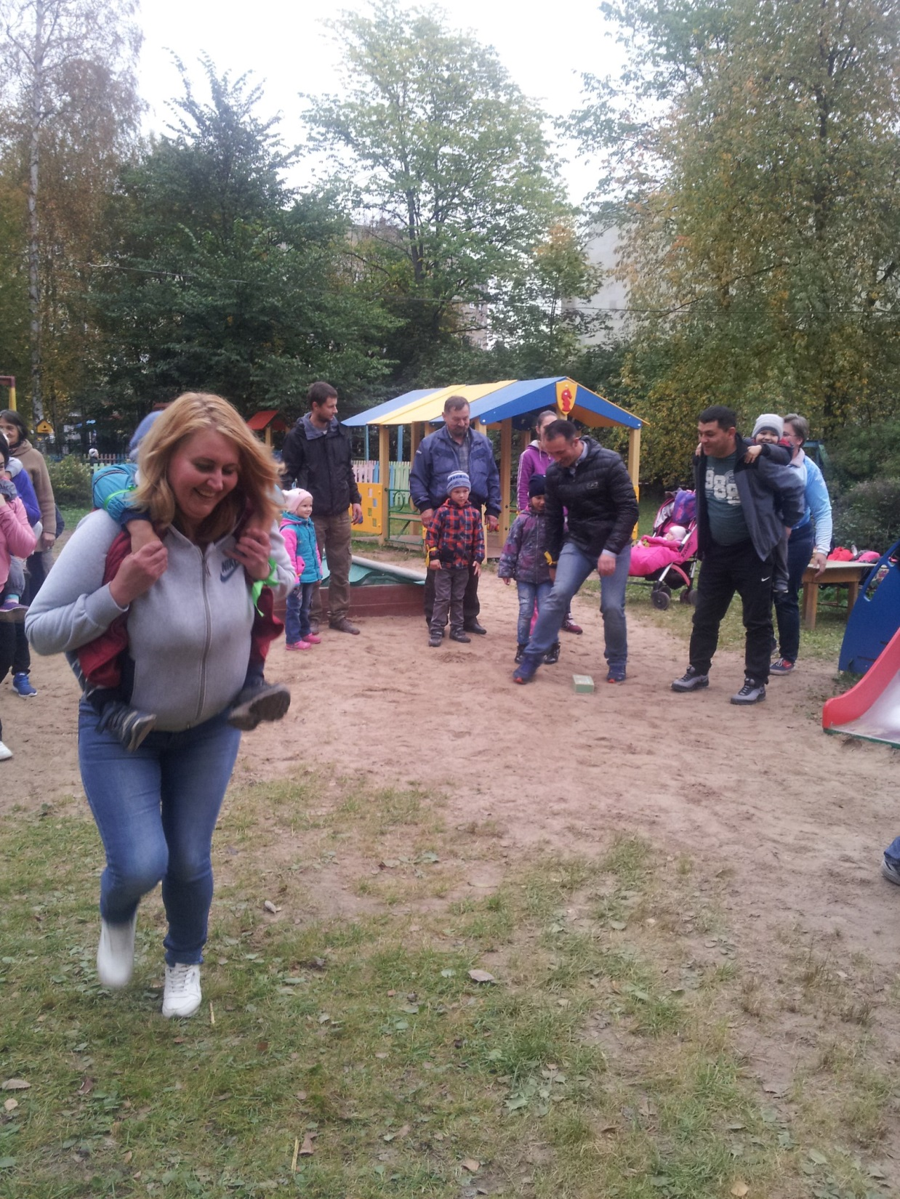
Мама – не урони!

Slide 22
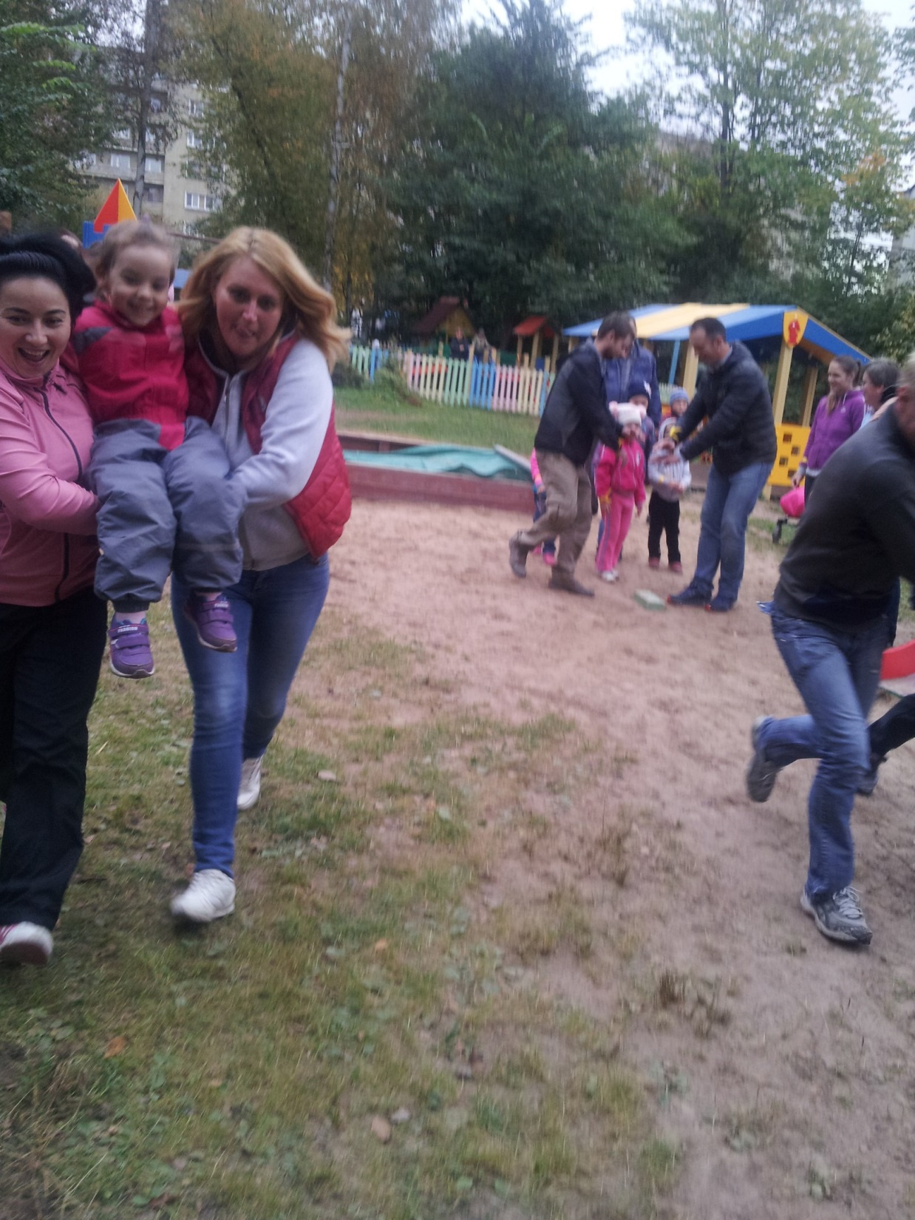
«Поехали»

Slide 23
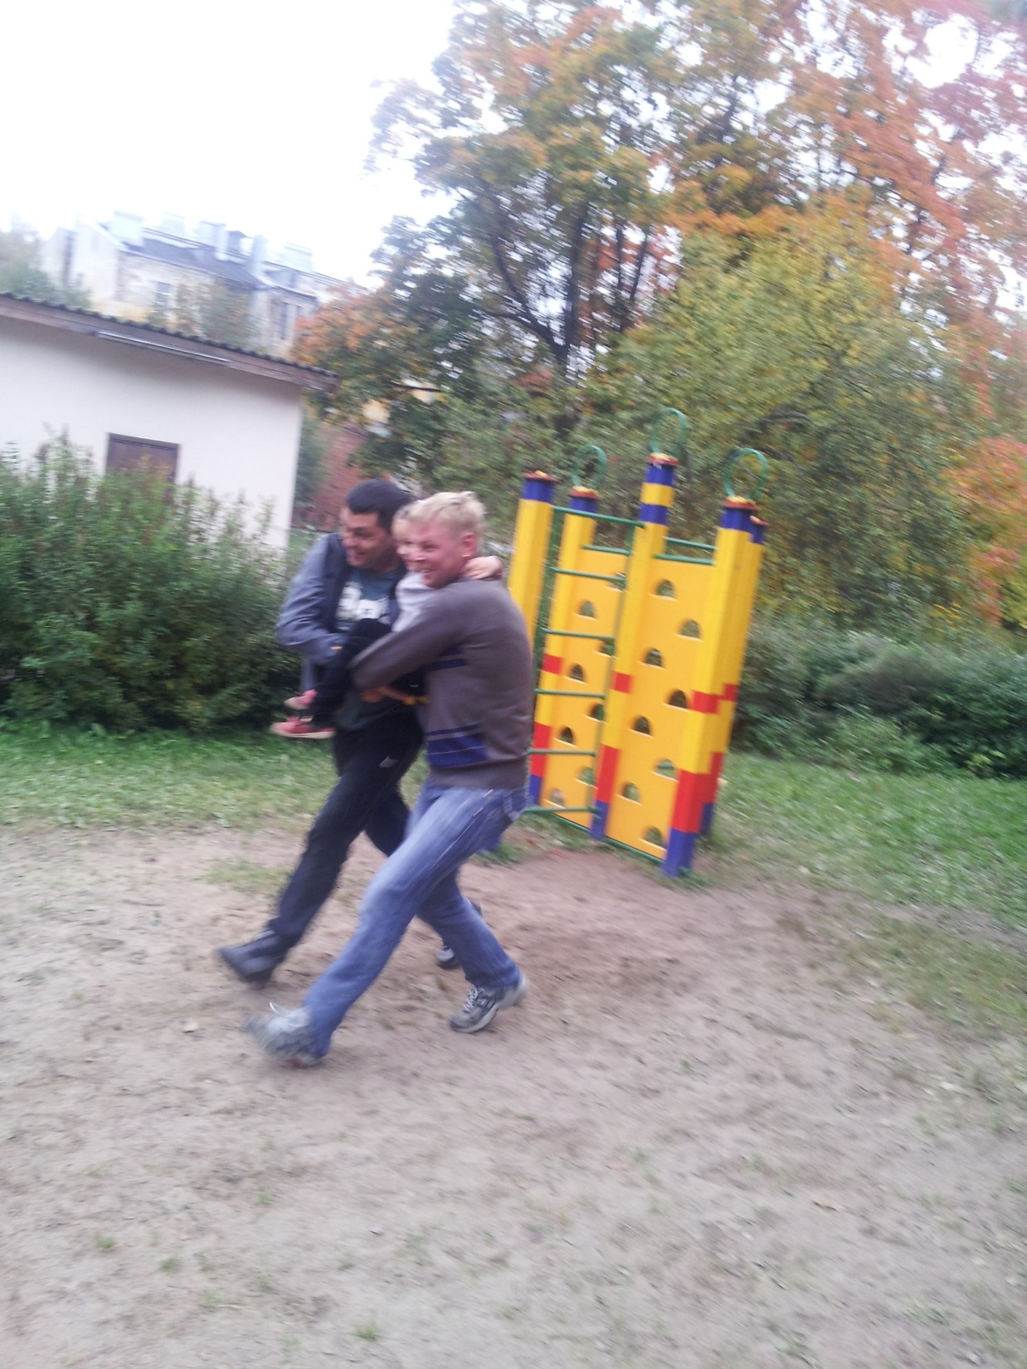
Только вперед!

Slide 24
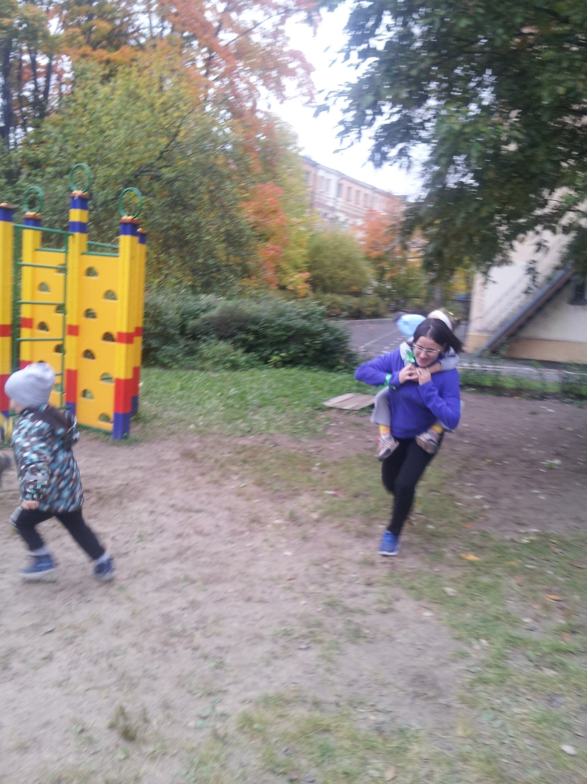
Мамуля – давай!
Дочка- держись!

Slide 25
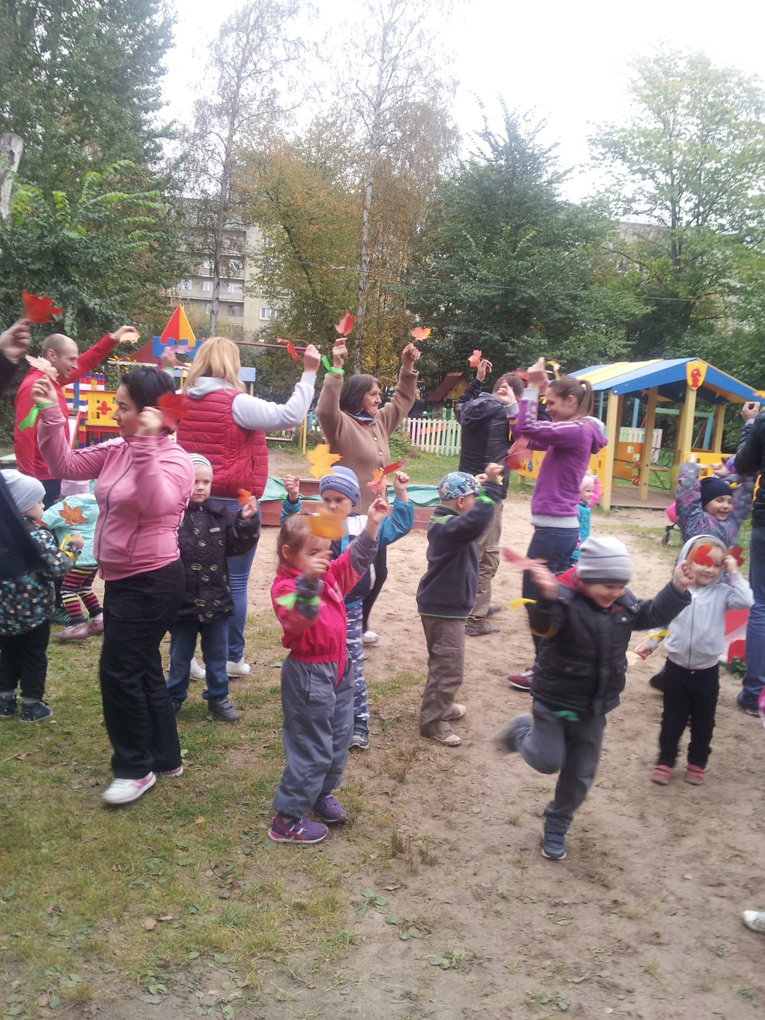
Осенние листья, кружась, облетают.
Под музыку ветра танцуют они.

Slide 26
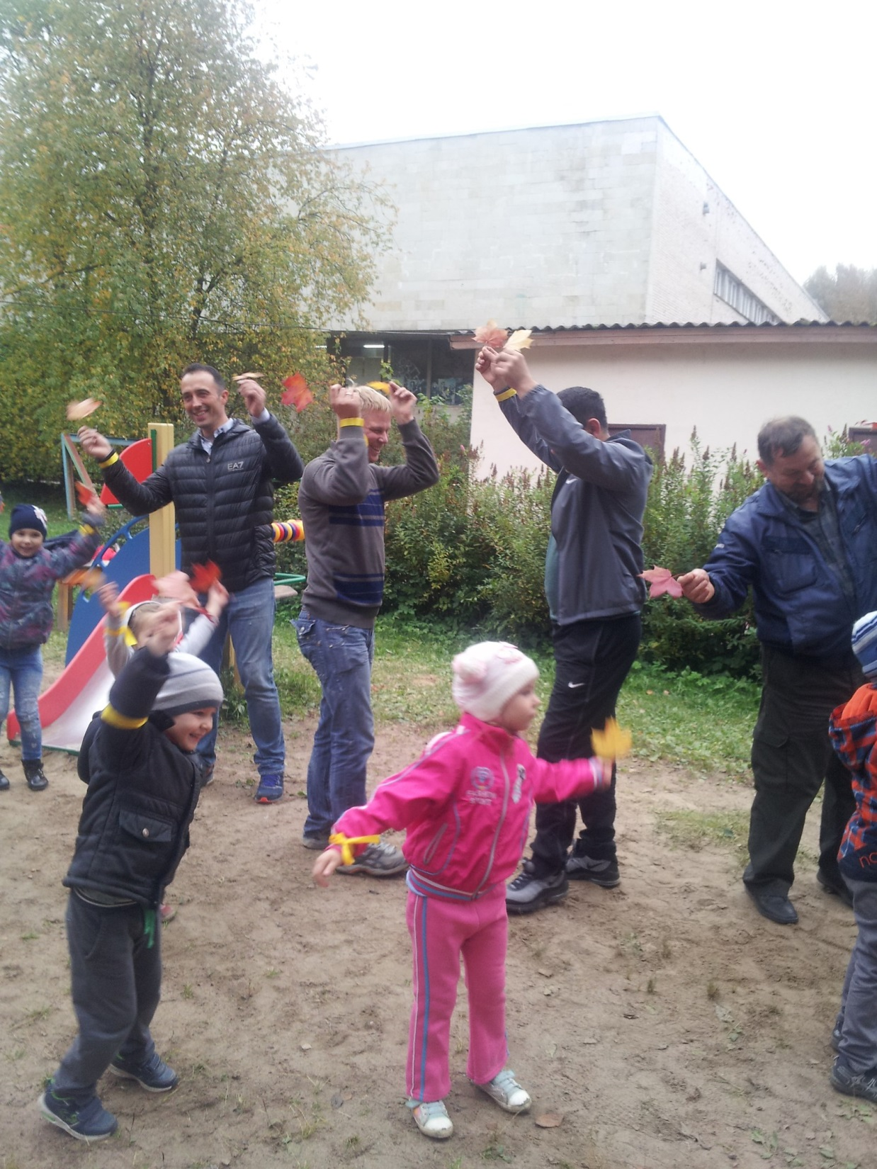
И ветер с листочками очень желают,
Чтоб вы станцевать с ними вместе смогли.

Slide 27
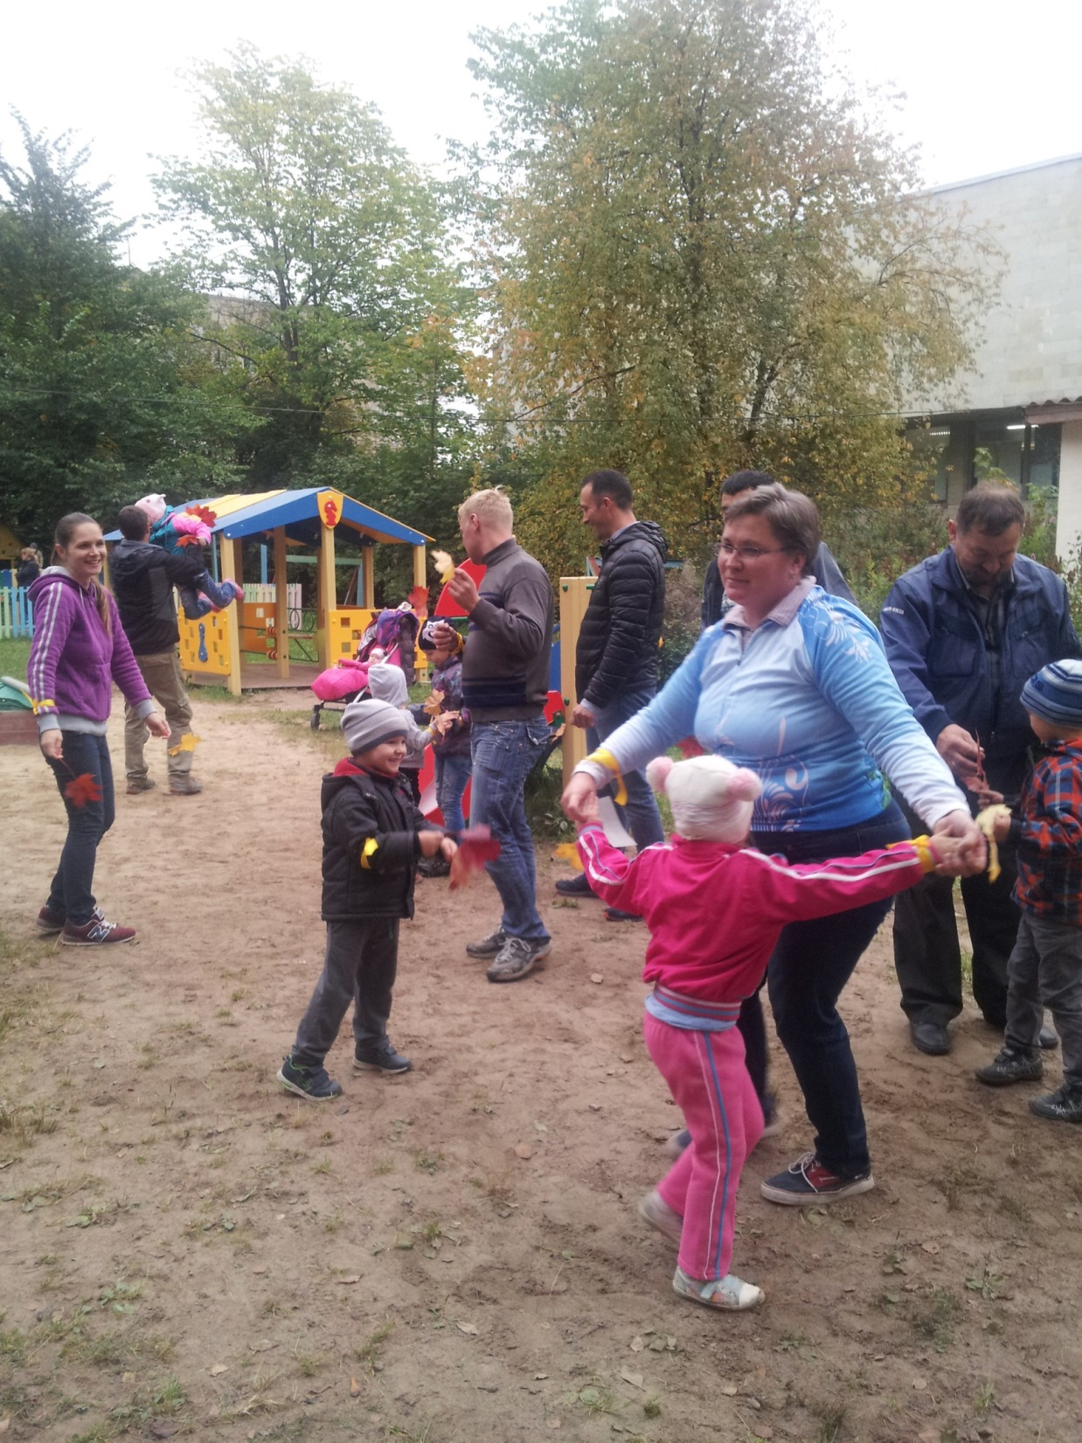
Пусть оптимизм не иссякает и бьёт фонтаном вдохновение Вам СПАСИБО говорим, за бесконечное движение!

